Slide 2
企业信息系统身份管理
WSV320

Slide 3
议题 – 企业IT身份管理
企业信息系统身份管理（IDM）现状分析
IDM现状与需求
微软IDM愿景（Vision）
微软IDM解决方案概述
IDM解决方案框架
IDM产品支撑平台
方案演示
疑问和解答

Slide 4
企业信息系统身份管理（IDM）现状分析

Slide 5
企业身份与访问管理
创建
配置用户
配置凭据
配置资源
策略管理
策略定义
策略推行
批准流程与提醒
审计
更新
离职
角色变更
密码和PIN重置
访问资源请求
取消身份配置
撤销身份凭据
取消资源配置

Slide 6
企业IT的管理负担
IT服务人员
难于维护各自独立的身份信息
超负荷的IT支持请求
手工管理用户账户和权限
缺少管理用户凭据的工具
信息工作者
因为密码和请求访问许可寻求IT支持
可能需要等上数周时间
还可能需要等待IT实现新的业务要求
巨大的复杂性
错误的人员信息
信息不一致
成本居高不下
开发人员
面临开发定制应用的复杂性
必须编码开发业务规则
需要学习不同开发模式的挑战
难于整合系统

Slide 7
微软IDM解决方案战略
全面的
解决方案
用户
为中心
开放
可扩展
最佳的
TCO
交钥匙方案
丰富的Office能力整合
面向服务的
简化的许可模式
按需定制
和云计算能力
一致的用户体验
与应用平台无缝整合
容易部署
实在与虚拟
保护私有信息
保证互操作
广泛的合作
7

Slide 8
微软IDM愿景
提供基于策略的、跨越异构环境的、
对身份、凭据和资源进行管理的软件系统
提升人们的管理控制能力
提供基于Office的自服务工具
利用SharePoint管理控制台来管理身份信息
通过快速决策能力来大幅提高生产率
提供敏捷与高效的性能
通过自动化和自服务来降低成本
保护现有的身份管理基础设施的投资并使之效益最大化
整合广泛使用的开发工具以提供新的能力
改善安全
与合规
整合身份、凭据和访问管理
丰富的许可和代理模型
提供系统审计和合规的能力

Slide 9
微软IDM解决方案概述

Slide 10
微软IDM解决方案框架
策略管理
基于SharePoint的管理控制台：策略的定义、执行和审计
可扩展的WS-* API和基于 Windows Workflow Foundation的工作流
异构环境的身份信息的同步和一致
凭据管理
整合异构证书管理和第三方CA
对多种凭据类型的管理，包括一次性密码
与Windows登录整合的、自服务的密码重置
用户管理
整合的身份、凭据和资源的配置
自动化的、无需编码的用户创建与取消配置
Self-service profile management
组管理
丰富基于Office的自服务组管理工具
通过Office的离线审批
自动的组成员和分发列表更新

Slide 11
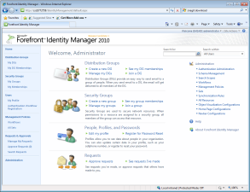
微软IDM产品支撑平台
自服务集成
Windows 登录
FIM门户
业务应用
策略管理
凭据管理
用户管理
组管理
定制应用
数据库
ISV解决方案
目录服务
企业IT部门

Slide 12
FIM 2010技术架构
解决方案
组管理
用户管理
凭据管理
策略管理
定制方案
客户端
Outlook
管理门户
Windows
定制程序
证书管理
门户
服务平台
ILM Web Service
ILM Sync
证书生命周期管理
App
DB
Sync
DB
CLM
DB
Request
Processor
Action
Workflow
Delegation & Permissions
AuthN
Workflow
AuthZ
Workflow
连接适配器
证书管理
身份存贮
目录服务
应用程序
数据库
电子邮件系统

Slide 13
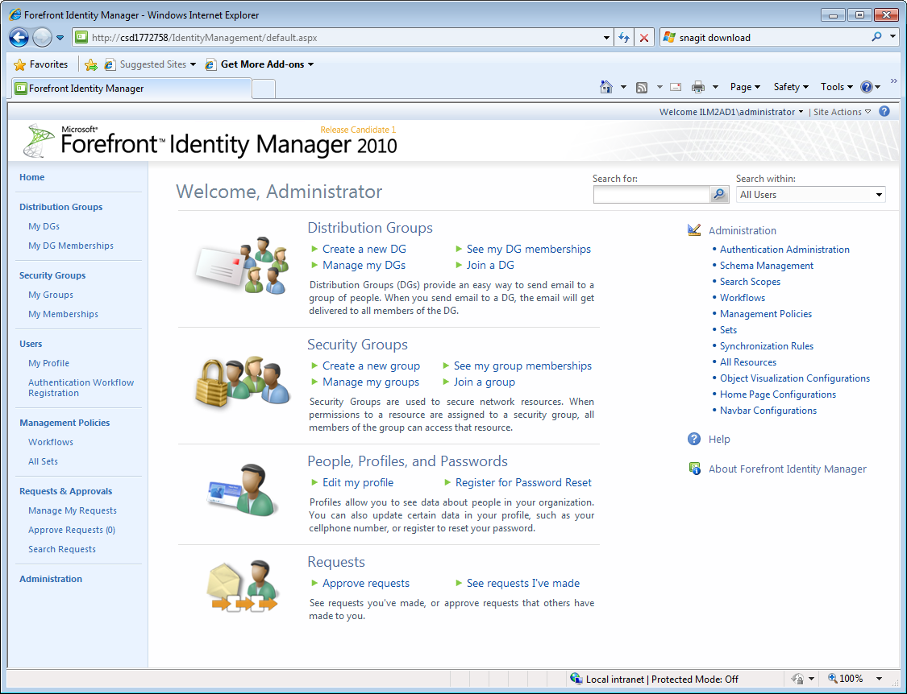
可定制的身份门户
如何扩展
添加自己的门户网页或Web组件
构建新的解决方案
扩展FIM架构已增加新的属性
选择SharePoint主体以改善个人体验
基于SharePoint的身份门户以提供管理和自服务能力

Slide 14
新员工入职场景
Given Name | Melissa
Surname | Meyers
Title | Analyst
Department | Finance
Employee ID | 122145
Employee type | Full Time
email
Given Name | Melissa
Surname | Meyers
Title | Analyst
Department | Finance
Employee ID | 122145
Employee type | Full Time
email
Given Name | Melissa
Surname | Meyers
Title | Analyst
Department | Finance
Employee ID | 122145
Employee type | Full Time
email | mmeyers@ contoso.com
经理审批
人力资源系统
执行FIM身份配置策略
FIM 2010
主机系统
经理审批
活动目录
财务应用
EXCHANGE
财务门户
智能卡
iPLANET

Slide 15
员工变更职务场景
Given Name | Melissa
Surname | Meyers
Title | Group Marketing Manager
Department | Marketing
Employee ID | 122145
Employee type | Full Time
email | mmeyers@ contoso.com
Given Name | Melissa
Surname | Meyers
Title | Analyst
Department | Finance
Employee ID | 122145
Employee type | Full Time
email | mmeyers@ contoso.com
Given Name | Melissa
Surname | Meyers
Title | Group Marketing Manager
Department | Marketing
Employee ID | 122145
Employee type | Full Time
email | mmeyers@ contoso.com
人力资源系统
执行FIM身份配置策略
FIM 2010
主机系统
活动目录
财务应用
市场应用
EXCHANGE
财务门户
市场门户
智能卡
iPLANET

Slide 16
分割/离职场景
Given Name | Melissa
Surname | Meyers
Title | Group Marketing Manager
Department | Finance
EmployeeI D | 122145
Employee type | Terminated
email | mmeyers@ contoso.com
Given Name | Melissa
Surname | Meyers
Title | Group Marketing Manager
Department | Finance
Employee ID | 122145
Employee type | Terminated
email | mmeyers@ contoso.com
Given Name | Melissa
Surname | Meyers
Title | Group Marketing Manager
Department | Finance
Employee ID | 122145
Employee type | Full Time
email | mmeyers@ contoso.com
人力资源系统
执行FIM身份配置策略
FIM 2010
主机系统
活动目录
市场应用
EXCHANGE
市场门户
智能卡
iPLANET

Slide 17
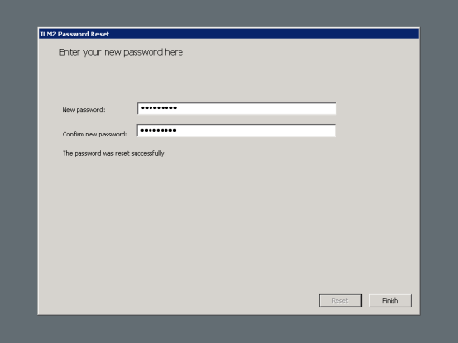
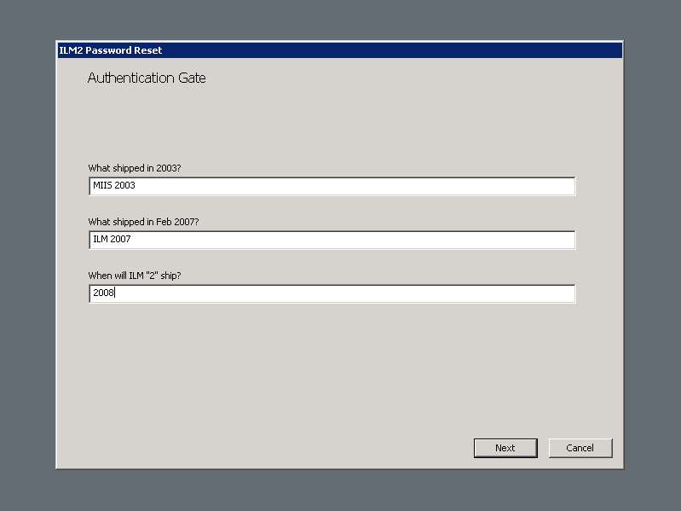
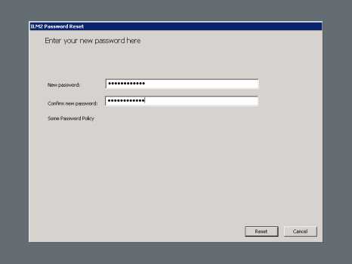
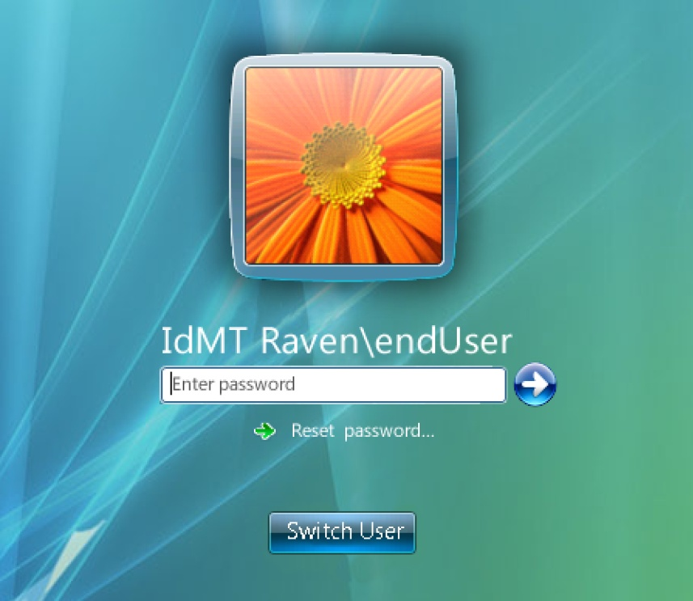
密码重置与同步
MELISSA
PASSWORD SYCHRONIZATION
WINDOWS 计算机
FIM 2010
iPLANET
财务应用
活动目录
财务门户`

Slide 18
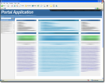
FIM 2010的处理过程
HR驱动的新员工身份配置过程
新用户添加到
HR应用系统
同步服务接收到
同步请求
FIM控制经理和部门领导的审批
审批通过，更新提交到FIM的数据库
Sync DB
Service
DB
管理代理
Management Agents
认证与授权
工作流
FIM将更新同步到
外部身份存贮
FIM发送
欢迎和确认邮件
Sync DB
管理代理
Management Agents
动作
工作流
身份存贮

Slide 19
演 示
HR驱动的新员工身份配置过程

Slide 20
FIM 2010的处理过程
智能卡配置的自服务过程
新用户添加到
HR应用系统
同步服务接收到
同步请求
是否有向FIM
添加用户的特权
经理和部门领导的审批
Sync DB
认证&授权
工作流
管理代理
代理与特权
FIM将更新同步到
外部身份存贮
FIM发送
欢迎和确认邮件
审批通过，更新提交到FIM
Sync DB
Service
DB
动作
工作流
身份存贮
管理代理
FIM 证书管理
审批工作流
卡建立和打印
请求数字证书
发送自服务提醒和一次性密码给用户
最终用户下载数字证书到智能卡上

Slide 21
演 示
智能卡配置的自服务过程

Slide 22
FIM 2010的处理过程
自服务式的密码管理
忘记密码：利用Win登录请求密码重置并回答密码问题
FIM接收到XML格式的请求
该用户是否有
重置密码的特权？
FIM检验问题回答的有效性
请求处理器
代理与特权
认证与授权
工作流
FIM将新密码同步到各外部身份存贮
FIM要求AD重置密码
更新提交到FIM
的数据库
Sync DB
Service
DB
身份存贮
管理代理
动作
工作流

Slide 23
演 示
自服务式的密码管理

Slide 24
疑问和解答

